Slide 1

SISTEMAS OPERATIVOS OS
Luis Angel Ruiz Castellanos
Contacto: angel.ruiz@programadoresjava.mx

Slide 2

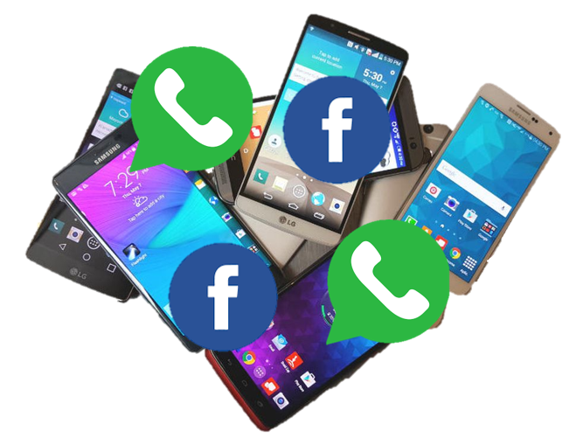
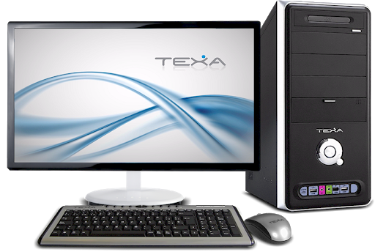
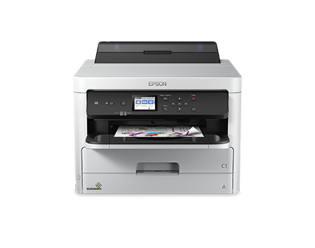
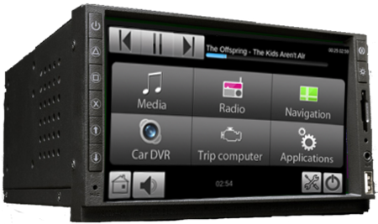

Comunicar
Administra
Verificar funcionamiento
Organiza
A través de Herramientas
Controladores
Notes:
Los sistemas operativos funcionan a través de herramientas ,imágenes y botones. Para comunicarnos con el ordenador, es el intermediario entre el software y el hardware para que este funcione de manera correcta, maneja entrada y salida de información entre los dispositivos de hardware.

Slide 3
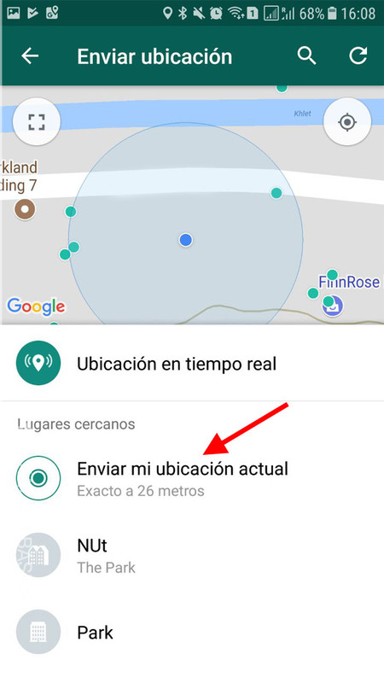
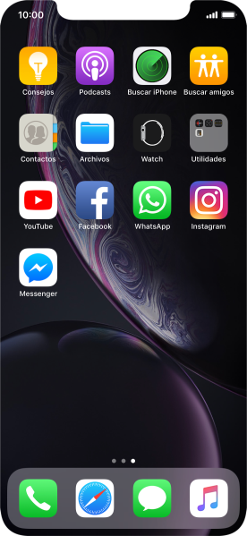

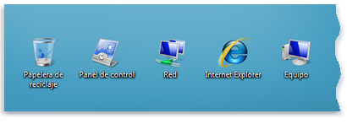
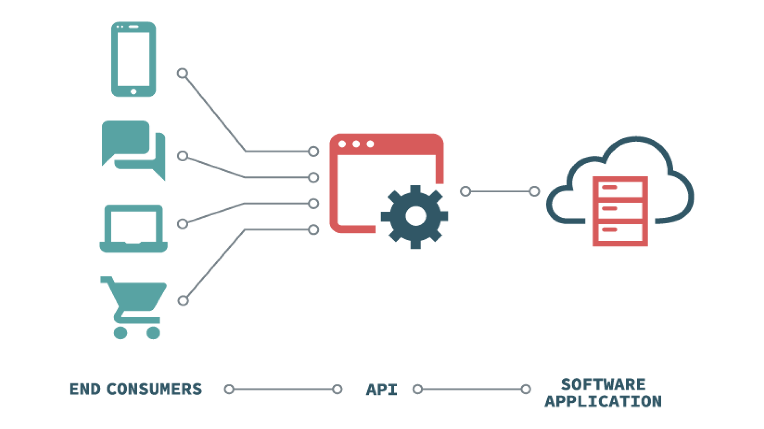
ORDEN
Partes del SO:
*KERNEL
*Interfaz de usuario
*Interfaz de programación de aplicaciones

Slide 4
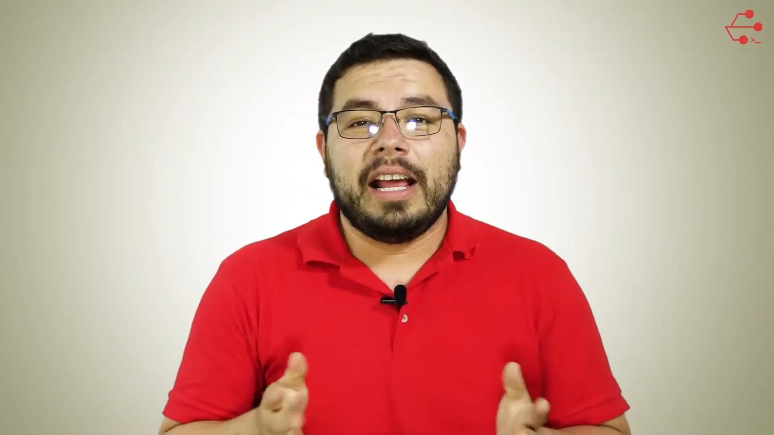
KERNEL
Notes:
El kernel traduce lo que quieres que haga el sistema operativo al hardware por medio de interrupciones,traduce los drivers

Slide 5
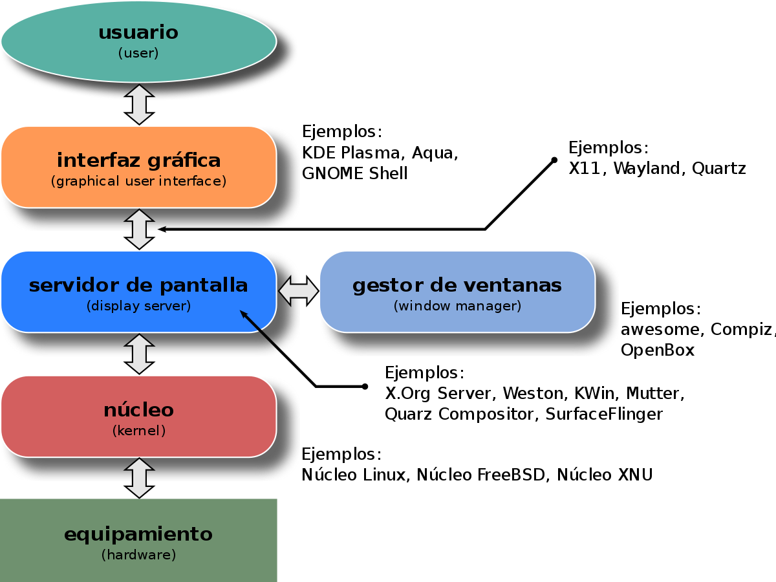
Interfaz de usuario:
Carlos Scolari : Intercambio de datos entre dos sistemas(persona computador)
Notes:
En la imagen se muestra como el Kernel interactúa con el software y el software para poder realizar lo que el usuario desea,ya sea tocando la pantalla .por el teclado el ratón ,imágenes, sonido etc…

Slide 6

Interfaz de programación de aplicaciones: API
Application Programming Interface
Notes:
Se aprovecha el desarrollo de otras personas para tu aplicación o nueva interfaz de usuario que quieras crear.

Slide 7
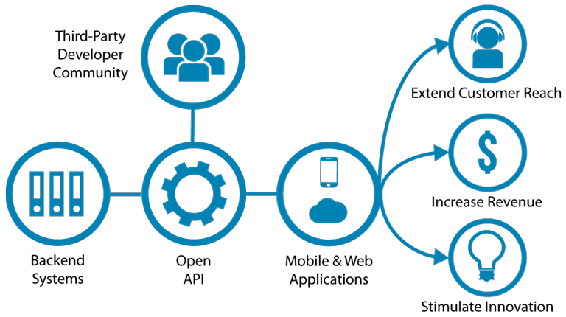
Ejemplos de conceptos API
Interfaz: Dos sistemas se comuniquen. Ejemplo al iniciar sesión .
Arquitectura de software :La forma en que esta diseñado el sistema
Servicio web: Comunicación entre equipos en una red.(HTTP)

Slide 8
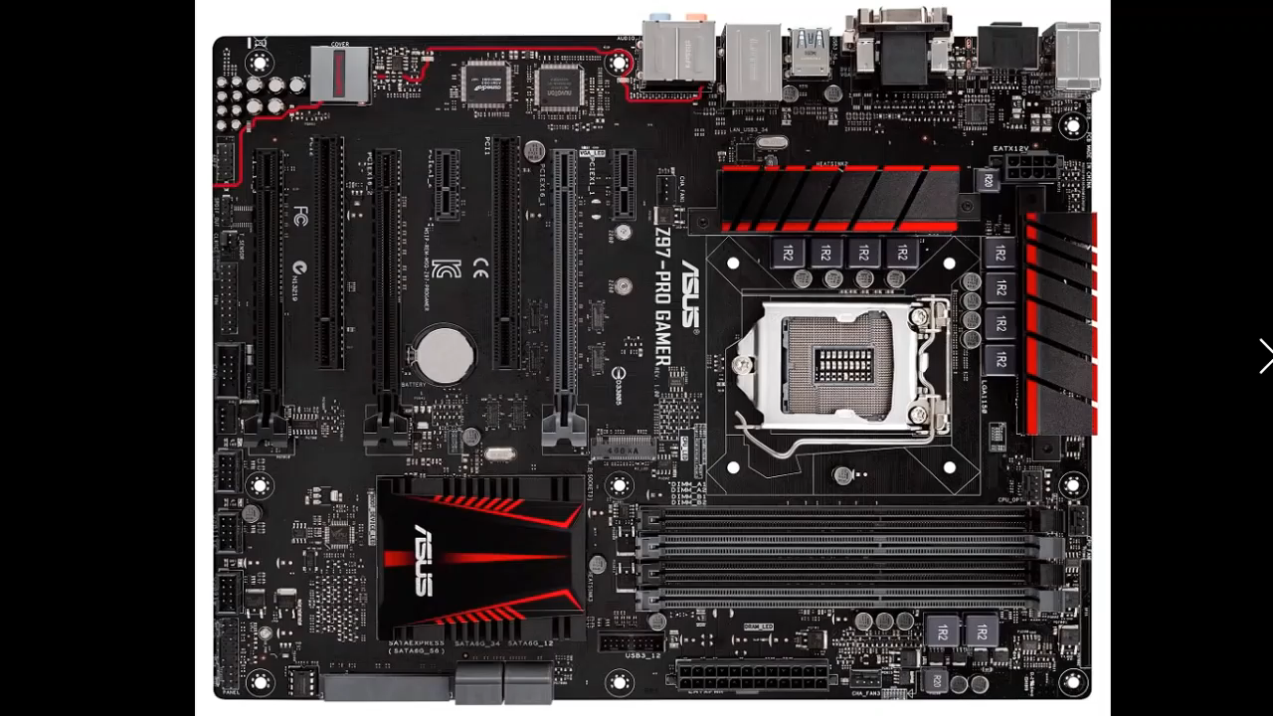
Motherboards “Tarjeta Madre”
Notes:
La tarjeta madre conecta distintos elementos,puertos usb,monitor,etc…
Se debe tomar en cuenta el tipo de procesador,memoria RAM
De la tarjeta madre depende controlar todos los elementos de la computadora,garantiza el funcionamiento del sistema.

Slide 9
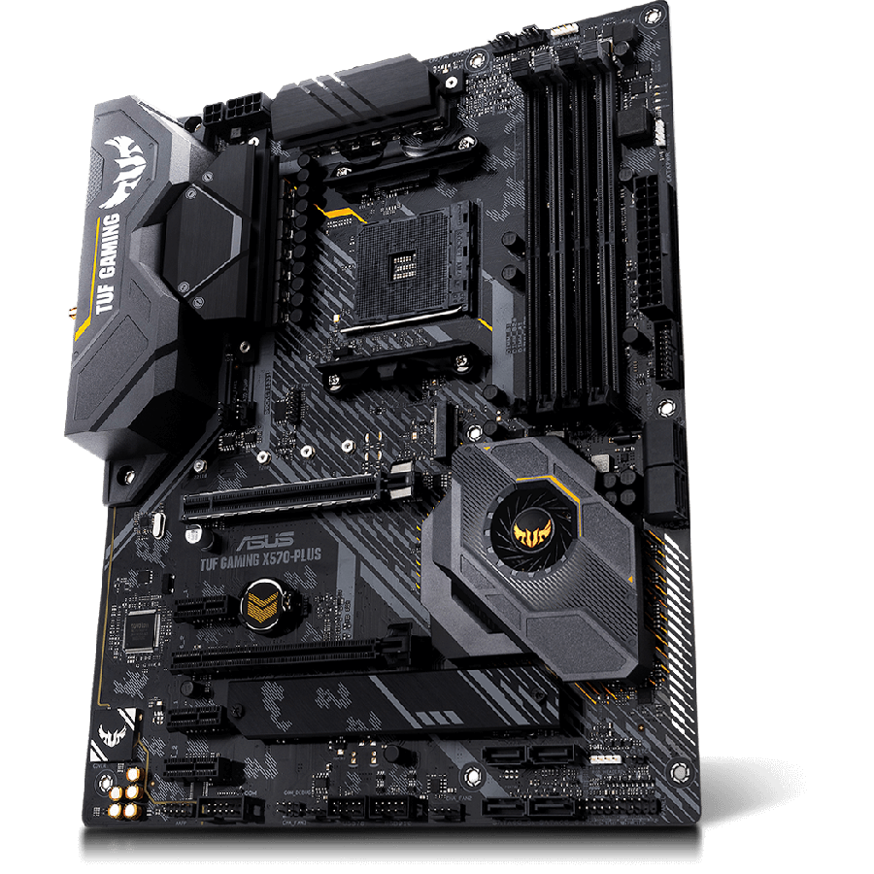
Memoria RAM: Soporte para que todas las funciones y las tareas se hagan correctamente
Ranura memoria RAM
Zocalo del procesador
Disco Duro: guarda la información y posteriormente brindar resultados al usuario.
Microprocesador: Recibe y procesa información
Ventilador
Notes:
En la imagen se observan los elementos principales de una Mother Board.

Slide 10
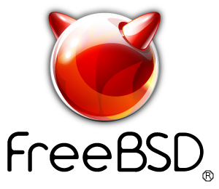


*EJECUTAR
*COPIAR
*DISTRIBUIR
Obtener una licencia legal
Adquisición
Notes:
SO Privados o de paga: se puede ejecutar solo si pagas una licencia, pagar para usar.
SO gratuitos: Se pueden ejecutar sin licencia, se pueden copiar y distribuir sin restricciones
SO Libres: Se pueden ejecutar, hacer copias o distribuir pero no necesariamente pueden ser gratis, por ejemplo: Uno es libre de caminar en la playa ,pero para utilizar hamacas o servicios se necesita pagar.

Slide 11

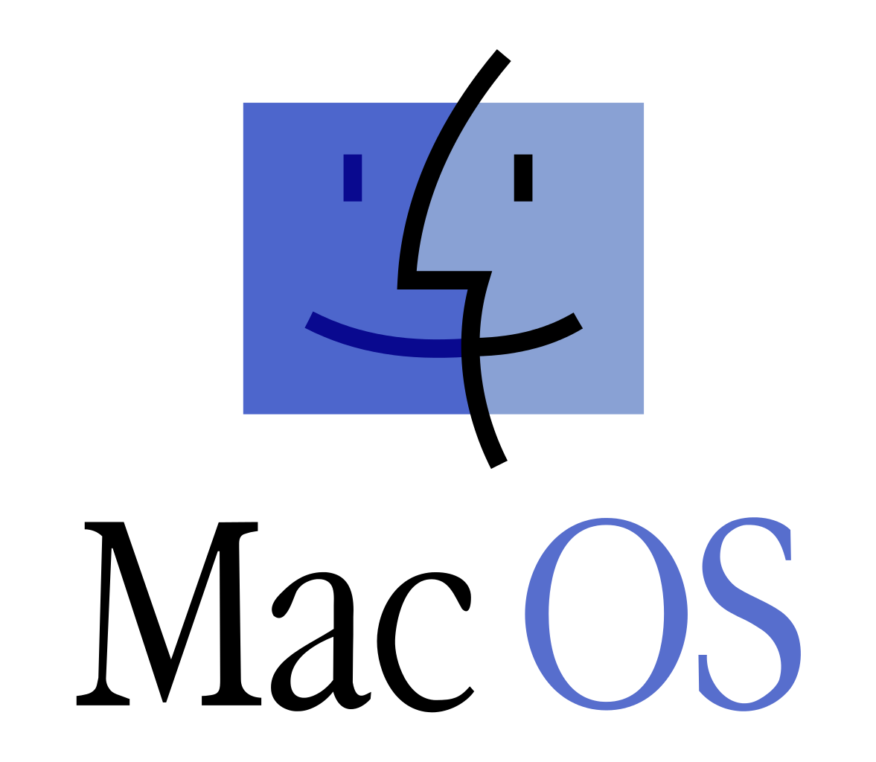



*Sistema de archivos jerárquico.(/)
*Multitarea
*Sistema multiusuario
*Capacidad de red
KERNEL

Slide 12

Principales versiones SO(Mac OS)
Mac OS
XEROX-1984
SISTEMA 1
Sistema 7-Finder multiple ,menú (programas utilizados)
Color,3D
Sistema 8-El Web Sharing (paginas)
Mac OS X-sistema operativo virtualmente en todas las Mac’s

Slide 13
2001: Mac OS X 10.0 “Cheetah”
Protegía la memoria
Drivers de los dispositivos podían ser cargados o descargados.
2001: Mac OS X 10.1 “Puma”
2002: Mac OS X 10.2 “Jaguar”
Soporte para redes de Microsoft Windows, almacenar la información de contactos, chat con soporte, Finder con búsquedas integradas en cada ventana.

Slide 14
2003: Mac OS X 10.3 “Panther”
Actualización en la interfaz de usuario, una nueva forma de manipular ventanas, cambio Rápido de Usuarios, Finder(búsqueda rápida)
2006: Mac OS X 10.5 “Leopard”
Volver a los contenidos de una carpeta, iChat: videochats, iconos animados, QuickLook : abrir varios archivos a la vez con diferentes extensiones, búsquedas en otras Mac conectadas en red.
MacOS Big

Slide 15
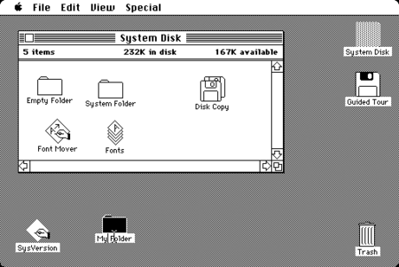
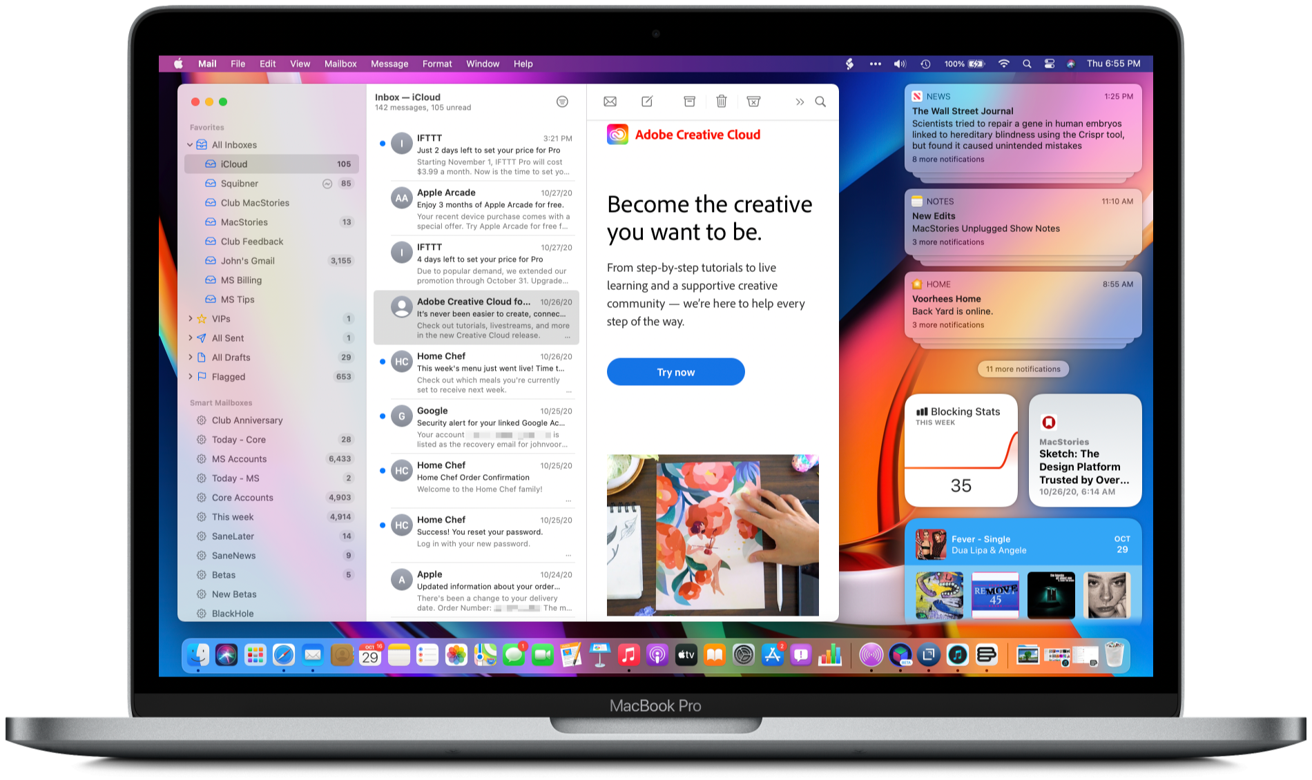

Slide 16
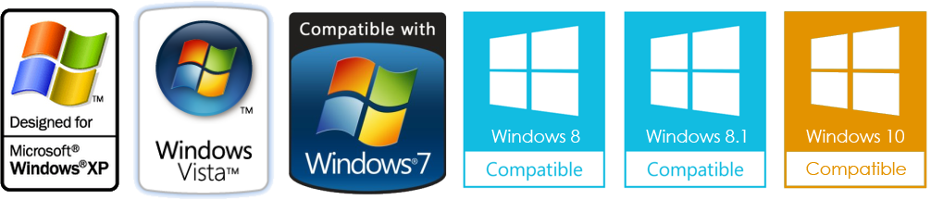
Windows OS
Windows 98
Entrada DVDs y puerto USB.
Windows 2000
Opciones para una mayor protección de archivos.
Windows Me
Windows XP
Mejoras gráficas, además un gran incremento de velocidad

Slide 17
Windows 7
Windows 8
Eliminación del clásico menú de Inicio de Windows por Tiles, quitaron el botón de inicio de Windows.
Windows 10
Multiplataforma, asistente Cortana
Windows Core OS
Interfaces de usuario diseñados, pantalla triple, dispositivos desplegables.
Notes:
Tanto Windows como MacOS son de paga debido a que se debe adquirir una licencia.

Slide 18
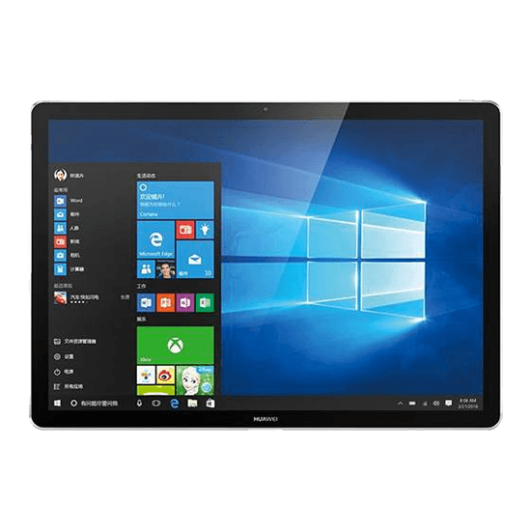
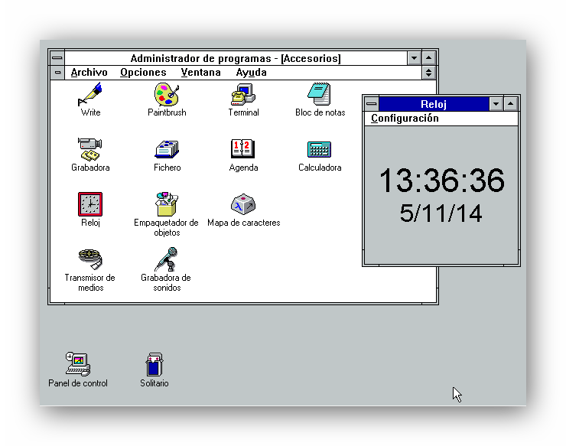

Slide 19



LINUX SO
Ubuntu:
Sistema seguro, estable y fácil de utilizar, comunidad en la red.
Linux Mint
Nuevas aplicaciones, un nuevo escritorio para aquellos a quienes no les guste Unity, nuevos ajustes.
Debian
Esta distribución viene con los paquetes necesarios, fue el primero en distribuirse, mayor personalización, y un mayor rendimiento, más complicada de utilizar para los usuarios sin demasiada experiencia.

Slide 20


Arch Linux
Se instalan los paquetes que necesites
Elementary OS
Apariencia muy similar a la de Mac OS X.
Fedora
Propias aplicaciones y no compatibles con paquetes de Ubuntu ya que pertenece a la compañía Red Had.
Kali Linux
Basada en Debian diseñada para auditar redes y buscar vulnerabilidades en los sistemas
BlackArch Linux
Bugtraq
Notes:
Marque con una estrellas las distribuciones que a mi parecer son las más importantes o que tienen mayor utilidad.

Slide 21
Mac OS: Sistema operativo de paga
Windows:
LINUX: SISTEMA OPERATIVO LIBRE
FREE BSD : Sistemas operativos gratuitos

Slide 22
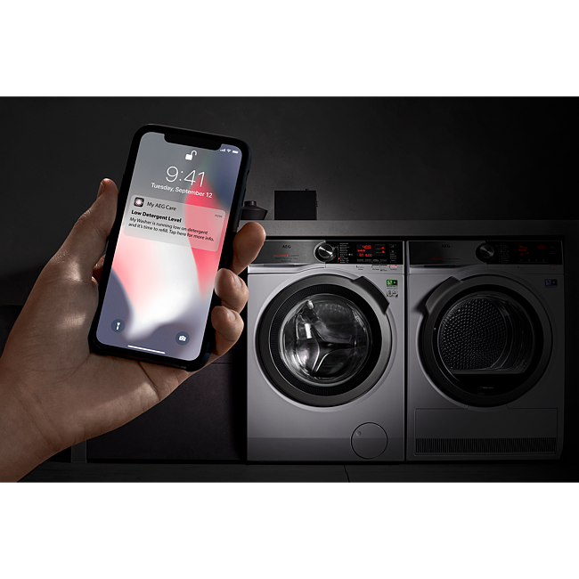
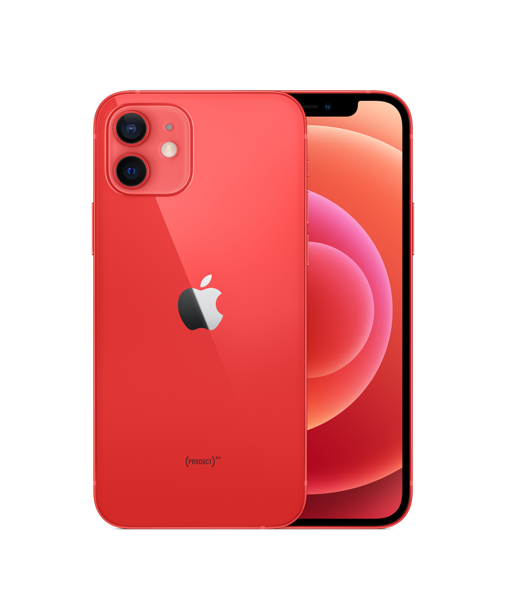
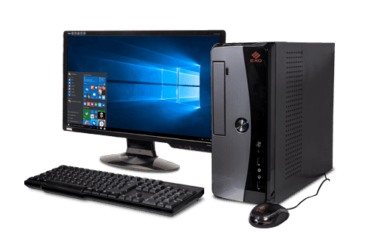
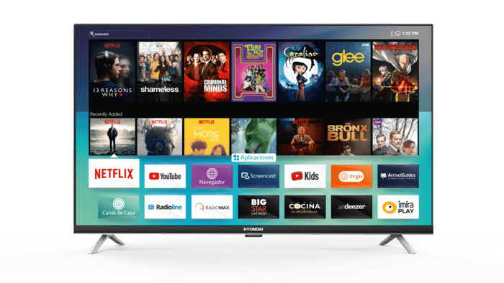
Clasificación
HARMONY-HUAWEI
iOS-APPLE
MacOS
WINDOWS-Microsoft
LINUX
TIZEN-SANSUNG
Android things
Web Os-LG
Firefox OS-Panasonic.
Android-GOOGLE

Slide 23
Conclusión: Los sistemas operativos son el medio que tenemos para poder interactuar como usuario con aparatos inteligentes, estos cuentan con un Kernel que es el núcleo de cualquier SO y este se encarga de que todo funcione correctamente, la interacción entre el software y el hardware además de llevar el orden en que se deben ejecutar dichos programas o aplicaciones, y las interrupciones que debe tener, el sistema operativo depende de la tarjeta madre ya que esta contiene todos los elementos, yo lo veo como un orden de jerarquía en el cual el usuario interactúa con el sistema operativo, este por medio del Kernel con la tarjeta madre para así poder realizar una acción.
Existen 3 SO:los libres, los gratuitos y los de paga, y se pueden clasificar según el aparato en el que se utilice.

